Slide 1
1. Előadás
Közgazdaságtani Alapismeretek
2015. szeptember 11.

Slide 2
Tudnivalók
Szak: Programtervező informatikus, BSc
Órák helye, ideje: péntekenként 135 perc két részben, -1.85. terem (Harmónia), 09:15 – 11:45 (15 perc szünettel)
Tanszék: ELTE TÁTK Közgazdaságtudományi Tanszék (tanszéki adminisztráció: É 359; tanszéki honlap: eltecon.hu)
Tárgyfelelős: Pete Péter (petep@elte.hu);
Márk Lili (ms.lilimark@gmail.com) (a CERGE-EI Teaching Fellowship program keretében - http://www.cerge-ei.cz/teaching-fellows)
Fogadóóra: előzetesen emailen egyeztetve, csütörtök 15:00-16:00, péntek óra után

Slide 3
Tudnivalók
Tananyag:
  Előadások anyaga
    Diasorok – elérhetőek Dropbox-on: https://www.dropbox.com/sh/rade7eqgtgcu5ns/AAAeZSe-1scxCbVCM4jyWRPFa?dl=0
  Mankiw, N. Gregory (2011) A közgazdaságtan alapjai. Budapest: Osiris Kiadó (ELTECON-könyvek sorozat)
    Csak azok a fejezetek, amik órán sorra kerültek
Számonkérés:
  Félév végi írásbeli vizsga (feleletválasztós teszt)

Slide 4
Mi a kurzus célja?
  Megérteni a gazdaság működésének alapjait
  Megérteni alapvető közgazdaságtani fogalmakat
  Megismerni a közgazdaságtan szemléletmódját
  Értelmezni hétköznapi gazdasági jelenségeket, híreket

Slide 5
Mi NEM a kurzus célja?
Elméleti közgazdászokat képezni
Elveszni matematizált modellekben
Ökonometriai ismereteket átadni
Megtanulni, hogy hogyan lehetünk gazdagok
Megtudni, hogy milyen részvényeket érdemes venni

Slide 6
Tematika (frissíteni fogom)
Mikroönonómia
A közgazdaságtan alapelvei, gondolkodásmódja
Kereslet és kínálat, piac működése, rugalmasság
A piacok hatékonysága
Kormányzati intézkedések hatása, az adózás költsége
Nemzetközi kereskedelem
Külső gazdasági hatások, közjavak, közös erőforrások
Termelési költségek, vállalatok, piacszerkezetek

Slide 7
Tematika (frissíteni fogom)
Makroökonómia
Nemzeti jövedelem, megélhetési költségek
Termelés, gazdasági növekedés, munkaerőpiac
A monetáris rendszer
Pénzmennyiség és infláció hosszú távon

Slide 8
Mivel foglalkozunk ma?
Mit csinálnak a közgazdászok?
Melyek a közgazdasági gondolkodás legfontosabb alapelvei?

Slide 9
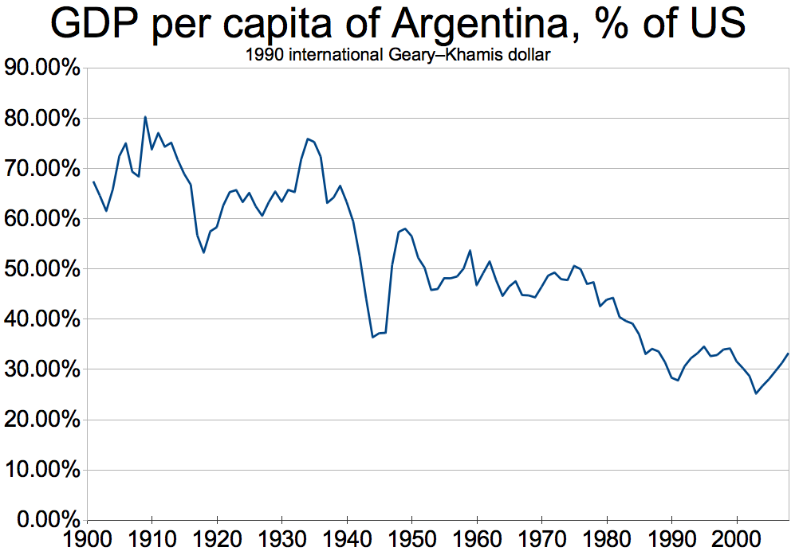
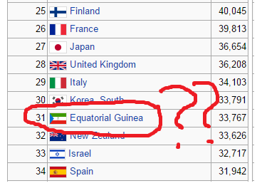
Mivel foglalkoznak a közgazdászok?
Miért lesznek szegény országokból gazdag országok (és fordítva)?
„Négyféle ország van a világon: fejlett országok, fejletlen országok, Japán és Argentína” (Simon Kuznets, Nobel-díj 1971)

Slide 10
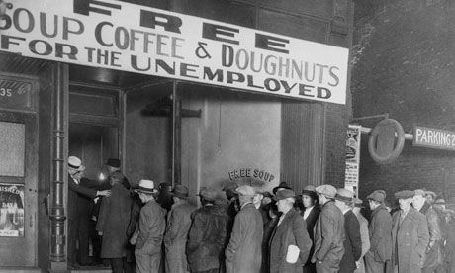
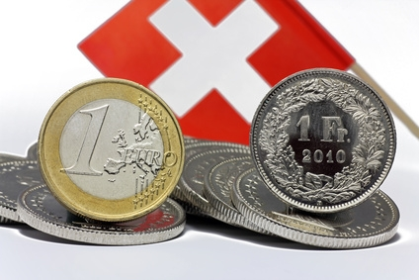
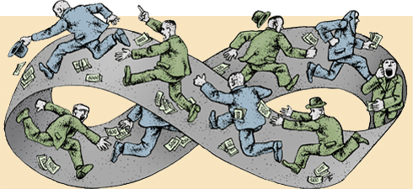
Mivel foglalkoznak a közgazdászok?
Miért vannak rövid távú ingadozások?

Slide 11
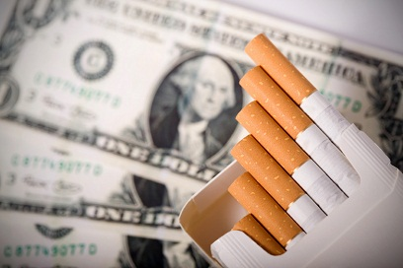
Mivel foglalkoznak a közgazdászok?
Miért van adó a cigarettán? Mennyi adó legyen?
Hogyan hat a cégekre és az emberekre az adóemelés? Mi a különbség az adónemek hatása között? Hogyan érdemes pénzt teremteni a költségvetés céljaira?

Slide 12



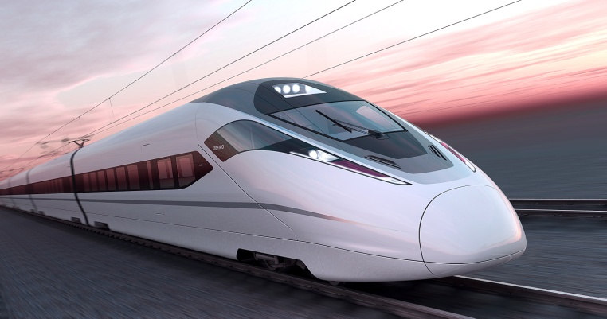
Mivel foglalkoznak a közgazdászok?
Milyen hatása van a különféle állami költéseknek az egyénekre, a gazdaság egészére?
→ Mire és mennyit költsön az állam?

Slide 13
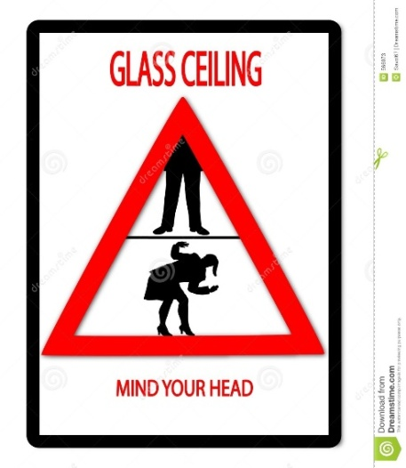
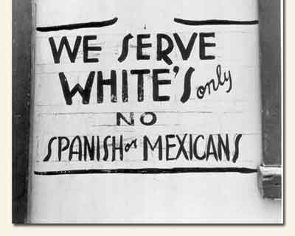
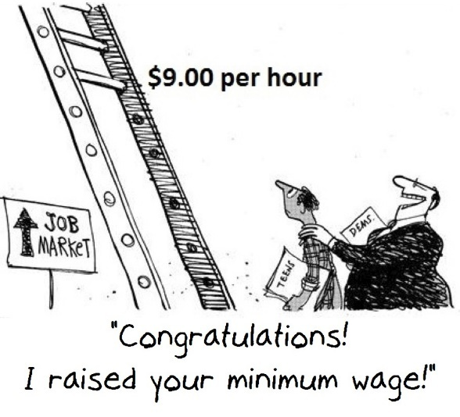
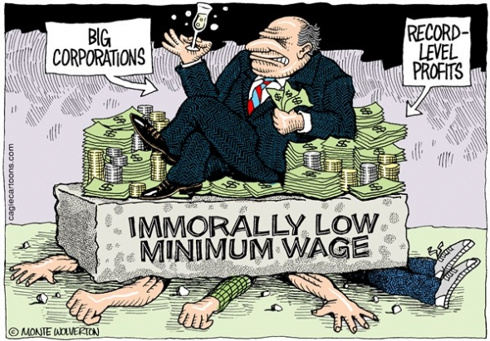
Mivel foglalkoznak a közgazdászok?
Kinek (nem) lesz munkája? Mi a bevándorlás hatása a munkaerőpiacra? Mi lesz, ha megnő a minimálbér? Ki keres többet, miért és mennyivel?

Slide 14
Mivel foglalkoznak a közgazdászok?
Rengeteg kutatási terület – nagyon kevés közös alapelv
Az utóbbi évtizedek tendenciája a vizsgálódási terület jelentős bővülése – „közgazdaságtani imperializmus”
  Gary Becker (Nobel-díj 1992)
Jog, bűnözés, család, nemek és rasszok közti egyenlőtlenségek, politika, kultúra, közlekedés, vallás, …

Slide 15
A közgazdaságtan tíz alapelve
1

Slide 16
Mivel foglalkoznak a közgazdászok?
Közgazdaságtan – Economics – “oikonomia” (görög)
  “háztartástan”
Furcsa párhuzam?
  Döntések (Ki mossa ki a ruhákat? Vegyünk-e autót? Vállaljunk-e még egy gyereket?)
  Szűkös erőforrásokat oszt szét
    Idő, pénz, lakásméret
  Eltérő szükségletek és vágyak
    Kinek van szüksége nyelvórára?
    Ki szeret moziba menni? Ki menne inkább koncertre?
    Kinek van jogosítványa? (Kinek legyen jogosítványa? )

Slide 17
A közgazdaságtan tíz alapelve
Társadalom – sokféle cél, vágy, de szűkös erőforrások
  Szétoszt erőforrásokat
  Szétoszt termékeket
  Érvényesít preferenciákat
Közgazdaságtan (definíció)
  Azt tanulmányozza, hogy a társadalom hogyan gazdálkodik a szűkös erőforrásokkal
Közgazdászok tanulmányozzák:
  Emberek hogyan hoznak döntéseket (1-4)
  Emberek hogyan hatnak egymásra (5-7)
  Olyan erők és trendek vizsgálata, melyek a gazdaság egészét befolyásolják (8-10)

Slide 18
Hogyan hoznak döntéseket az emberek?
Alapelv: Az emberek átváltásokkal (tradeoff) szembesülnek
„Nincs ingyenebéd.”
Egyéni/háztartási szinten:
  Diák időbeosztása
  Családi jövedelem felosztása

Slide 19
Hogyan hoznak döntéseket az emberek?
Átváltás a(z állami) kiadások között:
USS Gerald R. Ford: Kétéves főiskolai képzés az USA-ban:
17,5 milliárd dollár 3131 dollár
→ 5,5 millió ember tandíja

Slide 20
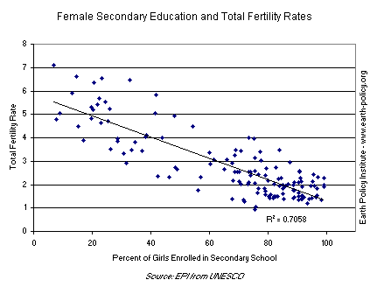
Hogyan hoznak döntéseket az emberek?
Átváltás az idő felhasználásában: jövedelem vs termékenység

Slide 21
Hogyan hoznak döntéseket az emberek
Egy klasszikus átváltás társadalmi szinten:
A hatékonyság szempontja
  Társadalom – szűkös erőforrásaiból a legtöbb haszon kinyerése
  A „gazdasági torta” mérete
Az egyenlőség / igazságosság szempontja
  Haszon – a társadalom tagjai között egyenletesen / igazságosan szétosztva
  Mekkora szeletekre vágjuk a tortát

Slide 22
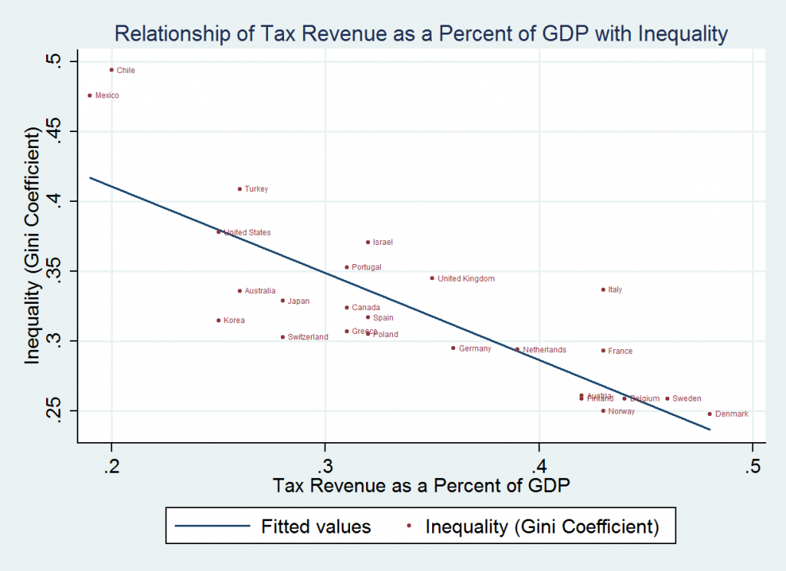
Hogyan hoznak döntéseket az emberek?
Átváltás az egyenlőség és az igazságosság között

Slide 23
Hogyan hoznak döntéseket az emberek
2. Alapelv: Mindennek az a költsége, amiről lemondunk érte
Az embereknek átváltásokról kell dönteniük
  Döntéshozatal
    Hasznok és költségek összehasonlítása az alternatívák hasznával és költségeivel
  Alternatív költség
    opportunity cost (egyéb fordítások: alternatívaköltség, lehetőségköltség, haszonáldozati költség…)
    Bármi, amiről le kell mondani azért, hogy megszerezzünk egy dolgot

Slide 24
Hogyan hoznak döntéseket az emberek
  A tanulás költsége az elmaradt kereset
  A tanulás helyett végzett munkáé a későbbi szűkösebb munkalehetőségek
  A papi pálya alternatív költsége a családalapítás lehetősége
  A gyerekvállalás alternatív költsége: x millió forint évek alatt, rengeteg szabadidő
  A fegyverkezés alternatív költsége: alacsonyabb adók, több beruházás a termelésbe stb.
  A szabadidős tevékenységek költsége az elmaradt kereset („Nekem ehhez drága az időm!” )

Slide 25
Hogyan hoznak döntéseket az emberek
3. Alapelv: A racionális emberek „marginális értékekben” gondolkodnak
Racionalitás: a meglévő eszközöket a cél elérése érdekében a leghatékonyabban használni
A közgazdaságtani modellekben általában feltételezzük, hogy az emberek – ebben az értelemben - racionálisak
A döntés legtöbbször a következő apró dologra vonatkozik
    Azt döntöm el, hogy most egyek-e egy hamburgert (nem azt, hogy a következő hónapban mely napokon és mikor)
    Tanuljak-e még egy órát vagy aludjak?
    Megtakarítsak-e egy kicsivel többet?
    Vállalkozó: felvegyek-e még egy embert? Válság esetén – elbocsássak-e még egy embert?

Slide 26
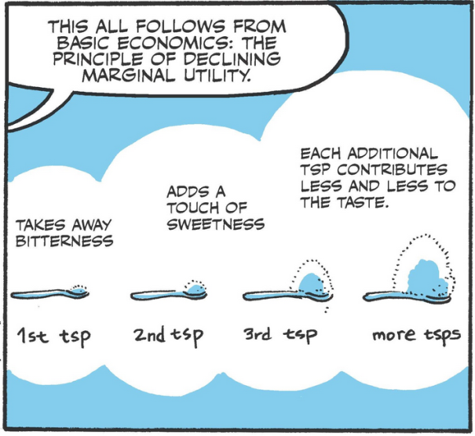

Hogyan hoznak döntéseket az emberek
Határhaszon („marginális haszon”)
  Mennyivel lesz jobb nekem a következő egységnyi jószágtól (good)

Slide 27
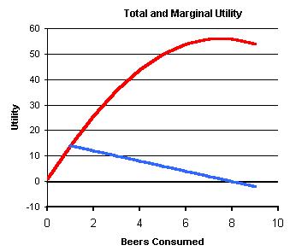
Hogyan hoznak döntéseket az emberek
Határhaszon („marginális haszon”)

Slide 28
Hogyan hoznak döntéseket az emberek
Határköltség („marginális költség”)
  Mennyibe (pénz, erőforrás) kerül a következő jószág elfogyasztása?
    Pl: mennyibe kerül a következő utazás a 3-as metrón?
      Attól függ, van-e bérletem
      300 Ft (metrószakaszjegy ára – nincs bérlet)
      0 Ft (ha van bérletem)
    Pl: Mennyi időbe kerül megsütni egy tepsi süteményt?
      Az elsőt nagyon sok óra (szakácskönyv-recept megkeresése, hozzávalók kiválasztása, folyamatos olvasás)
      A századikat nagyon kevés (fejből megy)
    Pl. Mennyibe kerül plusz 1, 10, 100, 1000 embert börtönökben fogvatartani?

Slide 29
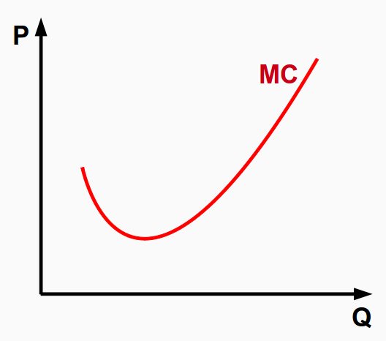
Hogyan hoznak döntéseket az emberek
Határköltség („marginális költség”)
Racionális döntéshozó – csak akkor cselekszik, ha:
Határhaszon > Határköltség

Slide 30
Hogyan hoznak döntéseket az emberek
4. Alapelv: Az emberek ösztönzőkre reagálnak
Ösztönző
  Ami valamilyen cselekvésre késztet egy embert
  Magasabb ár mint ösztönző
    Vevő – kevesebbet fogyaszt
    Eladó – többet állít elő
  Közpolitika
    Megváltoztatja a költségeket vagy a hasznokat → megváltoztatja az emberek viselkedését

Slide 31
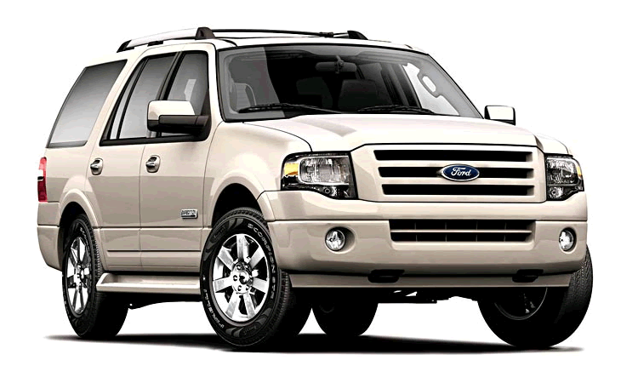
Hogyan hoznak döntéseket az emberek
  Benzin adója – mi lesz, ha drágul a benzin?
    Tömegközlekedés,
    kerékpár
    Közös autóhasználat
    Autó mérete és
    fogyasztása
  Cigaretta adója
  Adókedvezmény a nyugdíj-megtakarításra
  Vasárnapi zárvatartás
  Büntessük halálbüntetéssel a szexuális erőszakot?

Slide 32

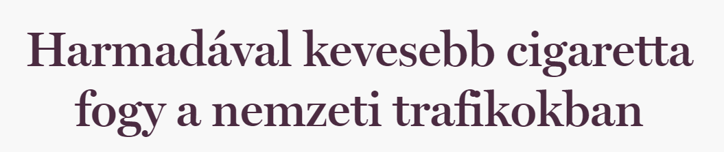

Hogyan hoznak döntéseket az emberek
  Nem szándékolt következmények
    A közgazdászok szeretik hangsúlyozni
    A politikai döntéshozók sokszor nem veszik számításba, hogy a döntéseik hogyan befolyásolják az ösztönzőket
    Pl. biztonsági öv – kevésbé óvatosan vezetők
    Pl. vasárnapi zárvatartás – külföldre mennek vásárolni
    Pl. trafikok – feketepiac

Slide 33
A közgazdaságtan tíz alapelve
Hogyan hoznak döntéseket az emberek?
  1: Az embereknek átváltásokkal szembesülnek
  2: Mindennek az a költsége, amiről lemondunk érte
  3: A racionális emberek marginális értékekben gondolkodnak
  4: Az emberek ösztönzőkre reagálnak

Slide 34
Hogyan hatnak egymásra az emberek
5. Alapelv: Kereskedelem révén mindenki jobban járhat
Kereskedelem = munkamegosztás
  Sokszor versenyként gondolunk rá, ahol van nyertes és vesztes – biztos?
  Specializáció, szakosodás
    Lehetővé teszi minden ember/ország számára, hogy arra szakosodjon, amiben a legjobb
  Az emberek/országok több áruból és szolgáltatásból választhatnak, melyeket alacsonyabb áron vehetnek meg
  Gondoljunk bele: mi az alternatíva

Slide 35
Hogyan hatnak egymásra az emberek
Kereskedelem a mindennapokban:
  Hogy dolgozik egy doktorandusz?
    Szakirodalom, ötletek, gondolkodás, adatgyűjtés, adattisztítás, programozás, cikk megírása ➔ kevés cikk évente
  Hogy dolgozik egy befutott kutató?
    Szakirodalom, ötletek, gondolkodás,cikk megírása – minden más: asszisztensek + programozók ➔ sok cikk évente

Slide 36
Hogyan hatnak egymásra az emberek
6. Alapelv: A piacok általában képesek jól megszervezni a gazdasági tevékenységeket
Piacgazdaság – az erőforrások elosztása…
  Sok-sok vállalat és háztartás decentralizált döntésén alapul
  A jószágok és szolgáltatások piacán találkoznak és hatnak egymásra
  Az árak és az önérdek által vezérelve
  Adam Smith “láthatatlan keze”
Ez nem valami elvont dolog: mindenki saját maga tudja, hogy mi a legjobb neki saját magának (ember és cég)

Slide 37
Hogyan hatnak egymásra az emberek
„Ebédünket nem a mészáros, a sörfőző vagy a pék jóakaratától várjuk, hanem attól, hogy ezek a saját érdekeiket tartják szem előtt.”
(Adam Smith: A nemzetek gazdagsága, 1776)

Slide 38
Hogyan hatnak egymásra az emberek
Kommunista országok – központi tervezés
  Kormányzati hivatalnokok (központi tervezők)
    Ők osztják szét a gazdaság szűkös erőforrásait
      Eldöntik
        Milyen árukat és szolgáltatásokat termeljenek
        Mennyit termeljenek
        Ki fogyassza és termelje ezeket
    Elmélet: csak a kormány tudja úgy megszervezni a gazdasági működést, hogy jólét legyen az egész országban (információ szerepe!)

Slide 39
Hogyan hatnak egymásra az emberek
7. Alapelv: A kormány néha javíthatja a piaci folyamatok eredményeit
Szükségünk van a kormányra
  A szabályok betartatásához
  Az intézmények fenntartásához – kulcsszerep a piacgazdaságban
    Tulajdonjogok kikényszeríthetősége
Tulajdonjogok
  Egy egyén képessége arra, hogy szűkös erőforrásokat birtokoljon és hatalmat gyakoroljon felettük

Slide 40
Hogyan hatnak egymásra az emberek
Kormányzati beavatkozás
  Megváltoztatja az erőforrások szétosztását
  A hatékonyság növelése érdekében
    A piaci kudarc elkerüléséért
  Az egyenlőség növelése érdekében
    A gazdasági jólét egyenlőtlenségeinek elkerüléséért

Slide 41
Hogyan hatnak egymásra az emberek
Piaci kudarc
  Olyan helyzet, amikor a piac magától nem képes hatékonyan szétosztani az erőforrásokat
A piaci kudarc okai
  Piaci erő
    Egy szereplő (vagy egy kis csoport) képessége arra, hogy túlzott mértékben befolyásolja a piaci árakat
    Pl. egy kút a faluban, egy büfé a strandon

Slide 42
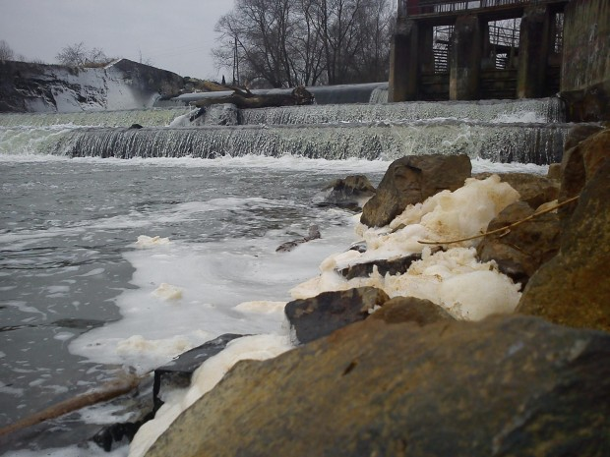
Hogyan hatnak egymásra az emberek
  Externáliák
    Egy személy cselekedetei hatással vannak valaki más jólétére
Negatív externália: a
negatív hatások nem
(csak) annál jelentkeznek,
akik létrehozták őket
→ túl sok
Pl. környezetszennyezés, cigaretta, autó – dugódíj

Slide 43

Hogyan hatnak egymásra az emberek
Pozitív externália: a pozitív hatások nem (csak) annál jelentkeznek, akik létrehozták őket → túl kevés
Pl. közterek takarítása, oltás

Slide 44
Hogyan hatnak egymásra az emberek
A gazdasági jólét egyenlőtlenségei
  Piacgazdaság
    Az alapján jutalmazza az embereket, hogy mennyire képesek olyan termékek előállítására, amiért más emberek hajlandók fizetni
    Lehet, hogy sok ember jövedelme alapvető fogyasztási cikkek megvásárlására sem lesz elegendő
  Kormányzati beavatkozás
    Közpolitika
      Csökkentheti az egyenlőtlenséget
      Közel sem tökéletes folyamat – kormányzati kudarcok is vannak!

Slide 45
A közgazdaságtan tíz alapelve
Hogyan hoznak döntéseket az emberek?
  1: Az embereknek átváltásokkal szembesülnek
  2: Mindennek az a költsége, amiről lemondunk érte
  3: A racionális emberek marginális értékekben gondolkodnak
  4: Az emberek ösztönzőkre reagálnak
Hogyan hatnak egymásra az emberek?
  5: Kereskedelem révén mindenkinek jobban járhat
  6: A piacok általában képesek jól megszervezni a gazdasági tevékenységeket
  7: A kormány néha javíthatja a piaci folyamatok eredményeit

Slide 46
Hogyan működik a gazdaság egésze
8. Alapelv: Egy ország életszínvonala a termelési képességétől függ
Az életszínvonalak nagy különbözősége
  Országok között
  Időben
Magyarázat: (majdnem teljes mértékben) a termelékenység különbségei

Slide 47
Hogyan működik a gazdaság egésze
Termelékenység (→ olvasmány)
  Azon áruk és szolgáltatások mennyisége, amit egy egység munka felhasználásából készítenek
Nagyobb termelékenység
  Magasabb életszínvonal
A nemzet termelékenységének növekedési rátája
  Meghatározza az átlagos jövedelem növekedési rátáját

Slide 48
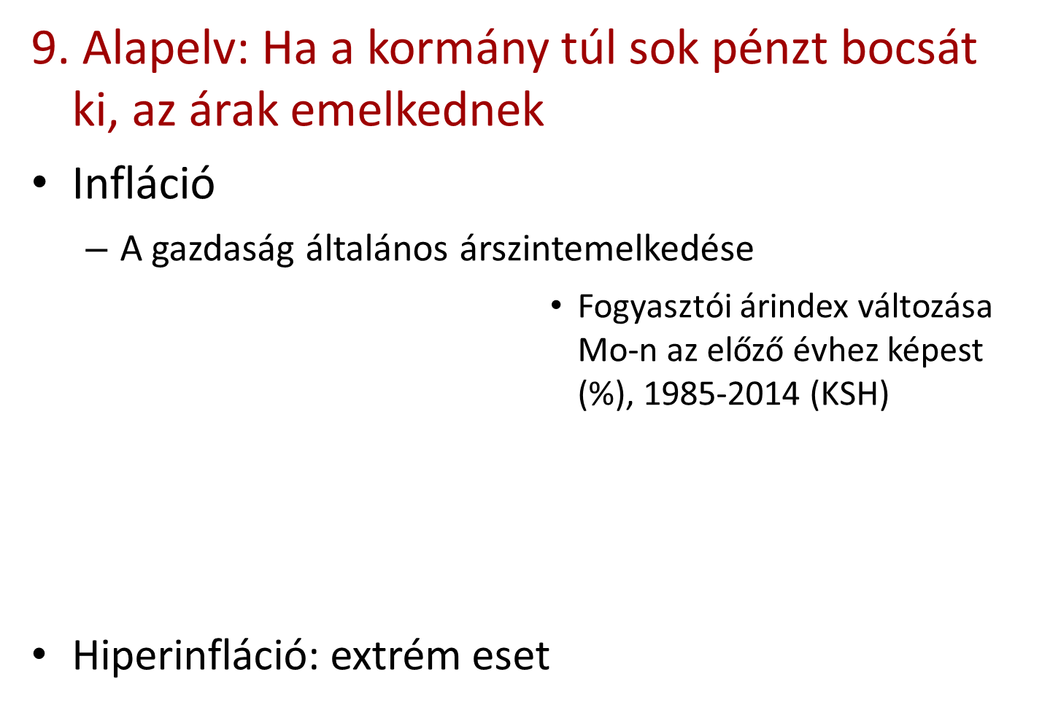
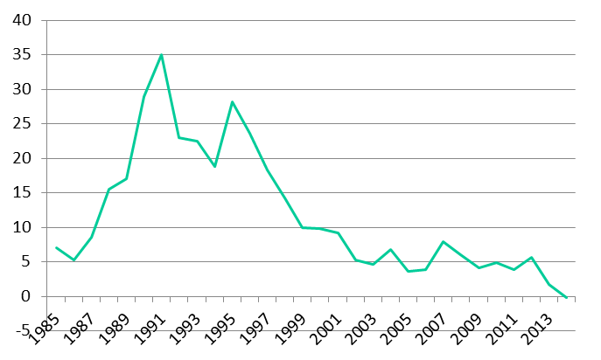
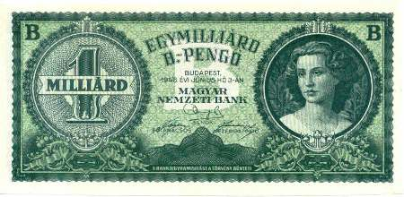
Hogyan működik a gazdaság egésze

Slide 49
Hogyan működik a gazdaság egésze
Hatalmas / állandó infláció okai:
  Első számú: a pénz mennyiségének növekedése → a pénz értéke csökken
A magas inflációnak különféle társadalmi költségei vannak
  →Elterjedt gazdaságpolitikai cél a tartósan alacsony infláció
Ellentéte: defláció (→ olvasmány)

Slide 50
Hogyan működik a gazdaság egésze
10. Alapelv: A társadalom az infláció és a munkanélküliség között rövid távon átváltással szembesül
A pénz pumpálásának rövidtávú hatásai:
  Serkent – a pénz egyre kevesebbet ér → megéri hamar elkölteni
  Áruk és szolgáltatások nagyobb kereslete
  Vállalatok – árat emelnek; több munkást foglalkoztatnak; több árut és szolgáltatást termelnek
  Alacsonyabb munkanélküliség

Slide 51
Hogyan működik a gazdaság egésze
Rövidtávú átváltás infláció és munkanélküliség között
  Kulcsszerep a gazdasági ciklusok elemzésében
Gazdasági ciklus
  A gazdasági tevékenység ingadozása
    Foglalkoztatás
    Termelés

Slide 52
A közgazdaságtan tíz alapelve
Hogyan hoznak döntéseket az emberek?
  1: Az embereknek átváltásokkal szembesülnek
  2: Mindennek az a költsége, amiről lemondunk érte
  3: A racionális emberek marginális értékekben gondolkodnak
  4: Az emberek ösztönzőkre reagálnak
Hogyan hatnak egymásra az emberek?
  5: Kereskedelem révén mindenkinek jobban járhat
  6: A piacok általában képesek jól megszervezni a gazdasági tevékenységeket
  7: A kormány néha javíthatja a piaci folyamatok eredményeit
Hogyan működik a gazdaság egésze?
  8: Egy ország életszínvonala a termelési képességétől függ
  9: Ha a kormány túl sok pénzt bocsát ki, az árak emelkednek
  10: A társadalom az infláció és a munkanélküliség között rövid távon átváltással szembesül

Slide 53
Köznapi fogalmak vs. Közgazdasági jelentés
Átváltás
Piac blbaaaaaaaaaaaa
Verseny
Jószág
Önző, önérdek
Racionális
Intézmények
Valutaárfolyam vs. Döntési helyzet
Zöldségek vs. Termék eladói és vevői
Futóverseny vs. Sok eladó
Állat vs. Áru
Személyiségjegy vs. Saját igények
Racionális
Intézmények
Átváltás | Valutaárfolyam vs. Döntési helyzet
Piac | Zöldségek vs. Termék eladói és vevői
Verseny | Sport vs. Sok eladó
Jószág | Állat vs. Áru
Önző, önérdek | Személyiségjegy vs. Saját igények követése
Racionális | Logikus, ésszerű vs. Hatékonyan a célért
Intézmény | Szervezet vs. Szabályrendszer

Slide 54
Tudományos gondolkodás a közgazdaságtanban

Slide 55
Terminológia
Átváltás, lehetőségköltség, határ-, racionalitás, infláció, költség, kereslet, kínálat, piac, munkanélküliség…
Minden tudományterületnek van saját terminológiája!
Matematika: axiómák, tételek, integrálok, vektorterek…
Pszichológia: Kognitív disszonancia, ego…
Fizika: Erőkar, kvark, áramerősség…

Slide 56
Amire a közgazdaságtan megtanít
Gondolkodj alternatívákban!
Értékeld az egyéni és a társadalmi döntések hasznait és költségeit!
Vizsgáld meg hogy egyes események és ügyek hogyan kapcsolódnak!
Analitikus és objektív gondolkodásra tanít – a a tudományos módszerre támaszkodik

Slide 57
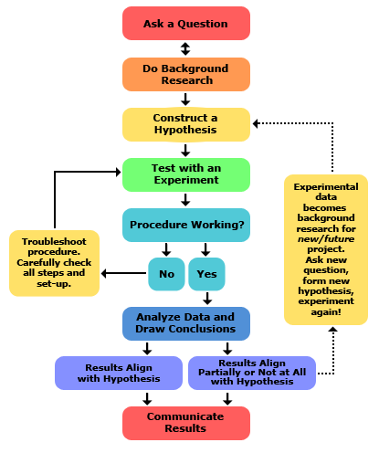
A tudományos módszer
Absztrakt modellek a bonyolult világ megértésének elősegítésére
Elméletek alkotása, adatgyűjtés, adatelemzés, elméletek megerősítése vagy elvetése

Slide 58
A tudományos módszer
Megfigyelés, elmélet, és még több megfigyelés
Mi az a kérdés, amire felelni akarunk?
  Pl.
  Miért (nem) nő a gazdaság?
  Melyik adónem akadályozza a legkevésbé a növekedést?
  Mennyit ér a munkaerőpiacon +1 év a felsőoktatásban?
  Hatékonyabban működik-e ugyanaz a cég magán-, mint állami tulajdonban?

Slide 59
A közgazdász mint tudományos kutató
Megfigyelés
Elmélet: feltételezések, levont következtetések (modell)
Hogyan ellenőrizzük az elméletet?
  Kísérletek?
    Nehéz / lehetetlen
    Természetes kísérletek fokozott vizsgálata

Slide 60
Olvasmányok, források
Mankiw könyv 1.-2. fejezet
Gregory Mankiw blogja: http://gregmankiw.blogspot.hu/
Video kurzus: Crash Course Economics – Intro https://www.youtube.com/watch?v=3ez10ADR_gM
Video kurzus: Kahn Academy – Intro https://www.khanacademy.org/economics-finance-domain/microeconomics/supply-demand-equilibrium/economics-introduction/v/introduction-to-economics
45. Dia. Termelékenység. Miért keresünk kevesebbet itthon, mint Nyugaton? http://szexikozgaz.hu/2014/11/03/miert-keresunk-kevesebbet-itthon-mint-nyugaton/
47. Dia. Defláció infografika http://infographics.blog.hu/2011/05/07/a_deflacio_vizualisan_1

